Slide 1


КоАП (ст.15.49) Технические возможности для ТОФК в ПУР КС
Хазина Дарья Владимировна
Начальник отдела развития ведомственных информационных систем Управления развития информационных систем Федерального казначейства
roskazna.gov.ru
г. Москва, январь 2026

Slide 2
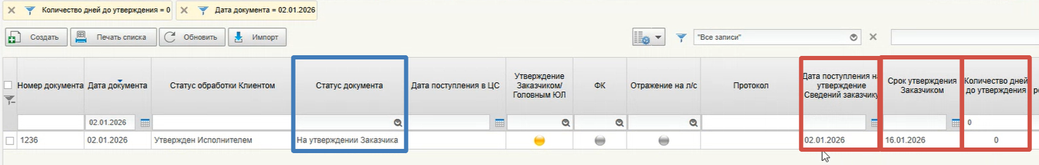
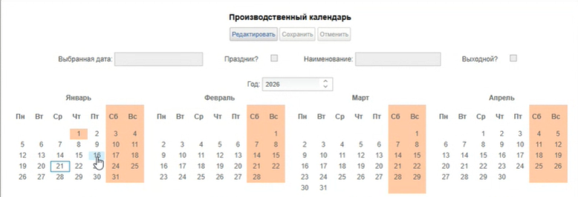
КоАП (ст.15.49) Технические возможности для ТОФК в ПУР КС
Отображение документа «Сведения об операциях с ЦС» в статусе «На утверждении Заказчика»:
Перейти в главное меню, выбрать «Казначейское сопровождение» – «Казначейское сопровождение» –«Предоставление и обработка сведений об операциях с целевыми средствами» – «Сведения об операциях с ЦС» – «все документы»
Условия отбора:
статусе «На утверждении Заказчика»;
со дня поступления документа «Сведения об операциях с ЦС» на утверждение заказчику прошло 12 рабочих дней, включая день поступления (Количество дней до утверждения равно нулю).

Slide 3
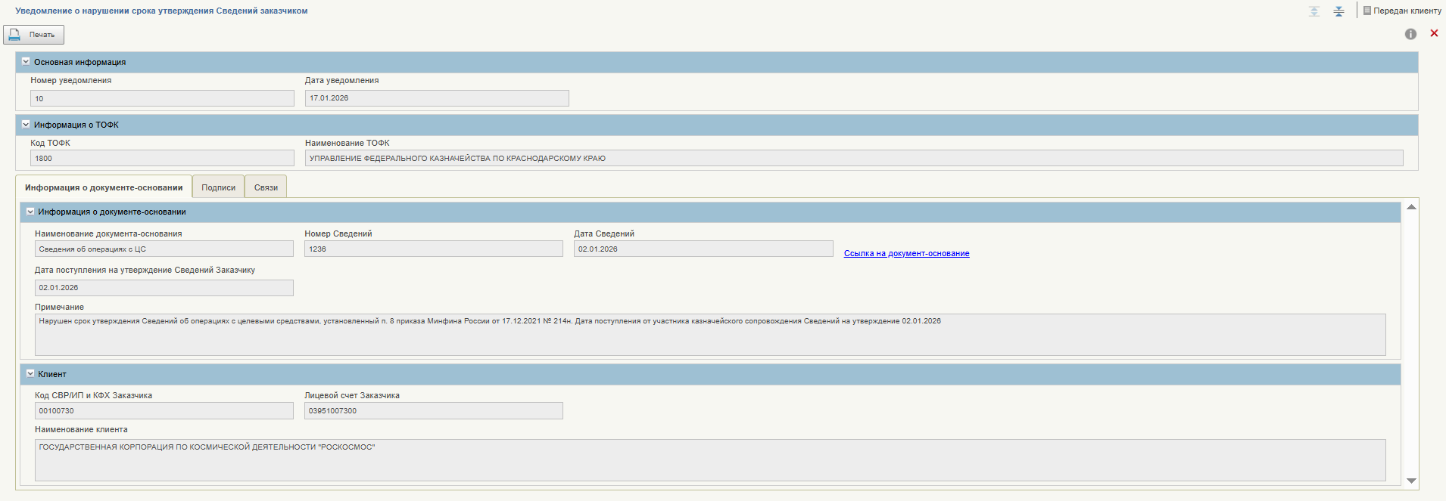
КоАП (ст.15.49) Технические возможности для ТОФК в ПУР КС
Отображение документа «Уведомление о нарушении срока утверждения Сведений заказчиком»:
Перейти в главное меню, выбрать «Казначейское сопровождение» – «Казначейское сопровождение» –«Предоставление и обработка сведений об операциях с целевыми средствами» – «Уведомления о нарушении срока утверждения Сведений заказчиком» – «все документы»
Условия отбора:
со дня поступления документа «Сведения об операциях с ЦС» на утверждение заказчику прошло 12 рабочих дней, включая день поступления (Количество дней до утверждения равно нулю);
в системе имеется документ «Уведомления о нарушении срока утверждения Сведений заказчиком», у которого «Номер документа-основания» равен номеру документа «Сведения об операциях с ЦС», на который сформировано уведомление

Slide 4
Спасибо за внимание!

